Slide 1

河北省第三次土壤普查
成果编制要求
杜哲
2026.05.12

Slide 2
目 录
一
土壤属性制图
二
土壤农业利用适宜性评价
三
耕地质量等级评价

Slide 3
一、土壤属性制图
（一）
区县级土壤属性制图问题与注意事项
（二）
地市级土壤属性制图路径及注意事项

Slide 4
（一）区县级土壤属性制图问题与注意事项
1
制 图 过 程
2
制 图 结 果
3
图 面 表 达
4
制 图 报 告

Slide 5
1. 制图过程常见问题与注意事项
（1）
样点制备过程不完善
（2）
环境变量制备不规范合理
（3）
入模环境变量不合理
（4）
制图模型或方法不合理

Slide 6
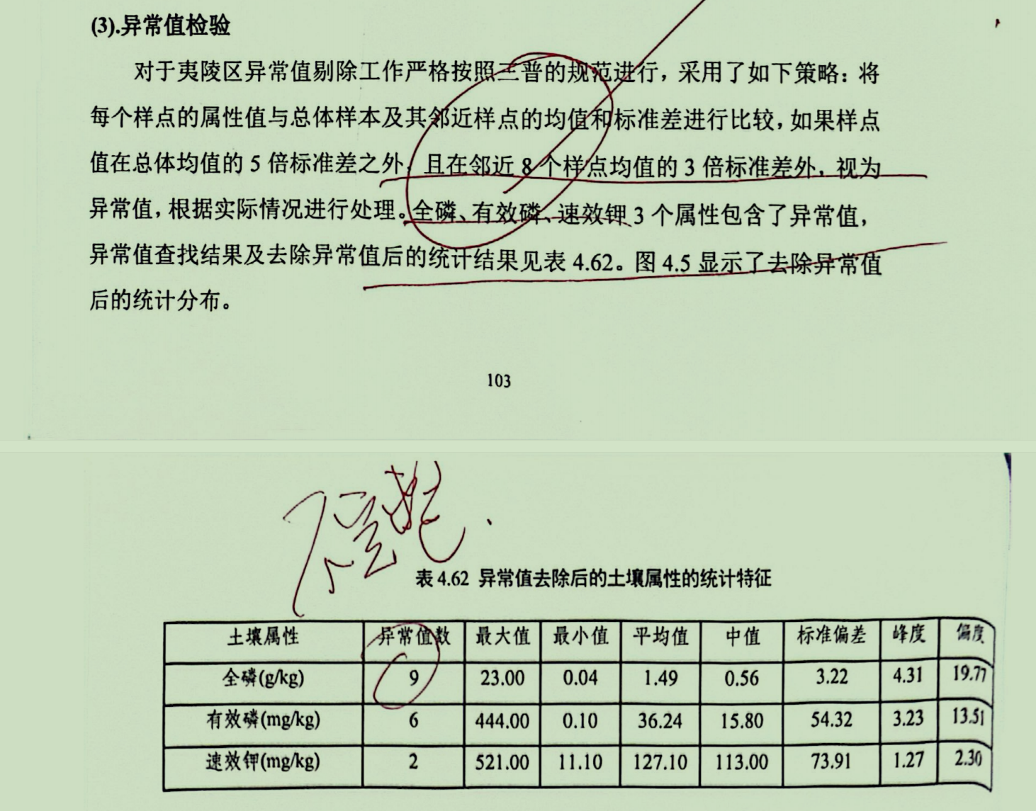
（1）样点制备过程不规范
常见问题：
剔除土壤属性异常值样点数量太多，每种属性超过10个样点；
未针对每种土壤属性逐项列出可信样点、异常样点数量及不入模理由。
注意事项：
每种土壤属性剔除异常样点数一般不应超过10个；
判断周边8个样点的3倍标准差时，8个样点应在相同地类下；
判断为异常但可信样点，建议不进入模型，后续采用以点代面法进行赋值。
若采用普通克里格进行模型优选，必须补充半方差函数、
块金值等信息。
××县样点异常值检查

Slide 7
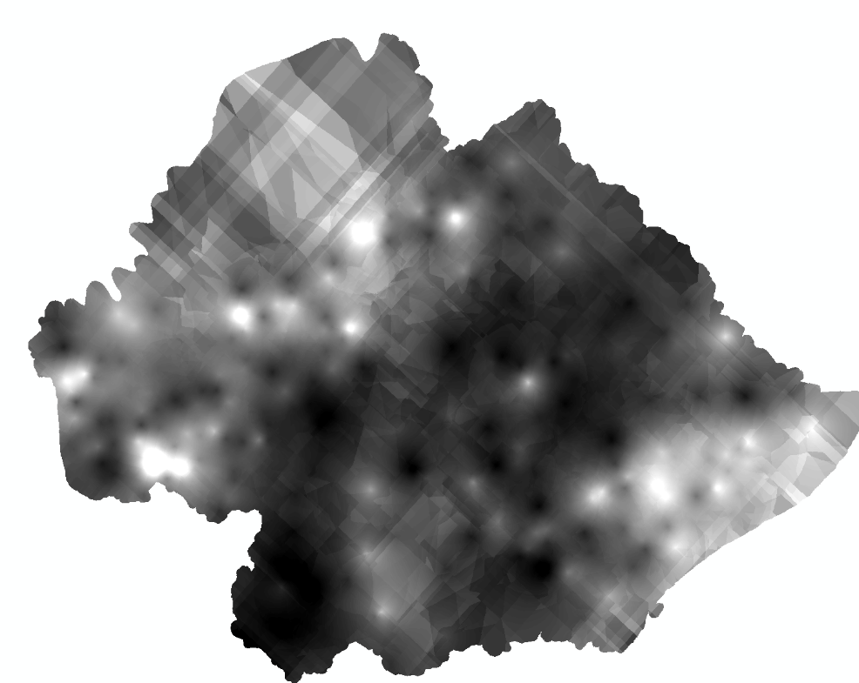
（2） 环境变量制备不规范合理
常见问题：
序号 | 问题类型
1 | 环境变量制备类型不完整（五大成土因素）
2 | 多个环境变量间存在共线性（进行共线性分析剔除）
3 | 将遥感影像单波段反射率作为环境变量
4 | 气候环境变量空间分辨率粗
5 | 类别型变量转换数值型的方法不合理
注意事项：
要仔细检查环境变量制备结果的合理性（如NDVI的变化范围是否合理等）、准确性、精细程度等。
××区土壤全氮分布图（条带状分布）

Slide 8
（3）入模环境变量不合理
常见问题：
序号 | 问题类型
1 | 多个植被指数（NDVI、EVI、RVI）等同时入模
2 | 对受施肥等人为影响大的土壤属性（如有效磷、速效钾），入模环境变量无土地利用
3 | 对受母质或质地影响大的土壤属性（如酸碱度），入模环境变量无母质（或土壤类型-土属或土种）
4 | 多个遥感影像单波段反射率入模
5 | 入模环境变量的数量较多（超过20个），易出现共线性问题
注意事项：
分析入模环境变量合理性时要结合土壤属性的土壤发生学与地理学含义；
不仅要关注入模变量的重要性排序，还要检查贡献度柱状图。

Slide 9
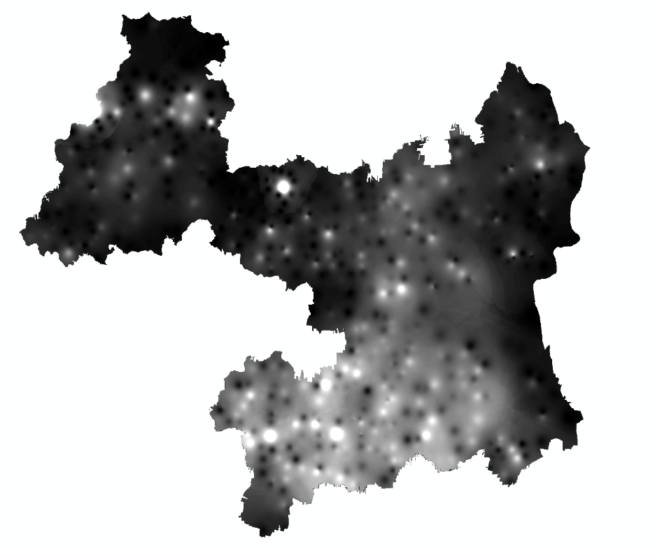
（4） 制图模型或方法不合理
常见问题：
序号 | 问题类型
1 | 丘陵山地区采用普通克里格模型进行土壤属性制图
2 | 采用反距离加权模型进行属性制图，无论平原区还是丘陵山地区
3 | 耕层厚度采用机器学习模型进行制图
4 | 对于平原与丘陵山地各占一半且地理分界明显的县域，未采用分区制图方法
5 | 水稳性大团聚体采用机器学习模型制图
为保证拼接效果，除耕层厚度外，统一用机器学习模型制图
××县土壤有效磷分布图（黑白斑块）
除必选指标外，土壤容重、微量元素中有效态的铁锰铜锌硼钼出图
重点关注土壤质地制图

Slide 10
2. 制图结果常见问题与注意事项
（1）
制图精度验证结果过高或过低
（2）
制图精度评价指标间逻辑一致性差
（3）
制图结果空间分布合理性、准确性差

Slide 11
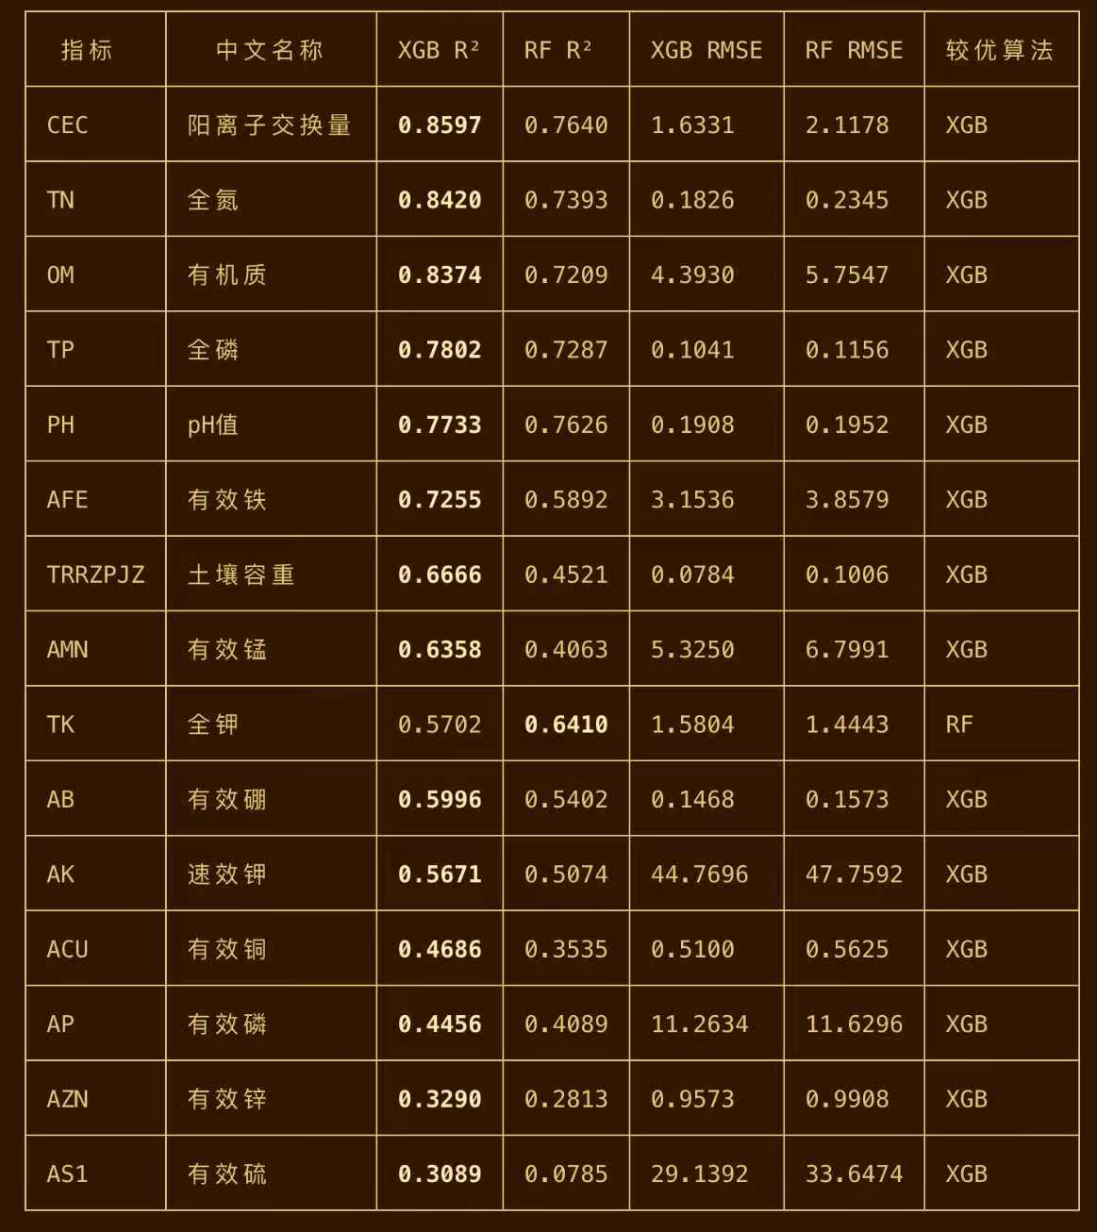
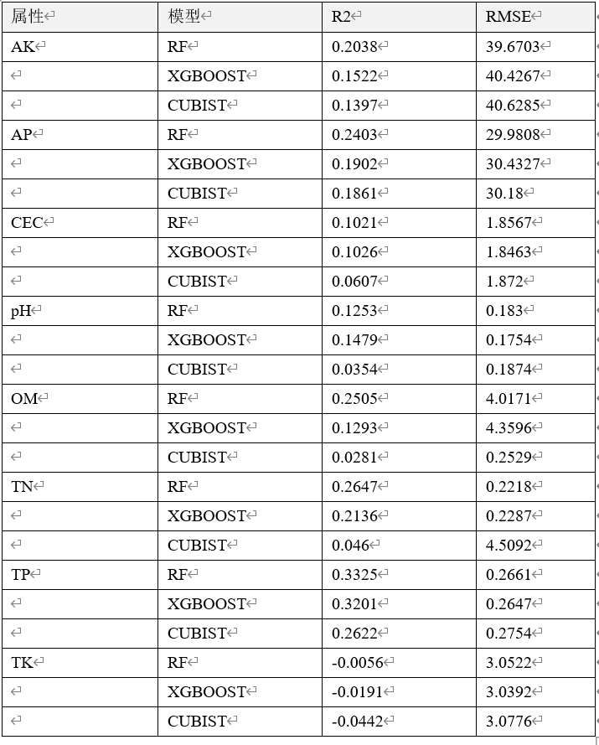
（1）制图精度验证结果过高或过低
常见问题：
土壤属性制图精度过高结果
土壤属性制图精度过低结果
序号 | 问题类型 | 具体说明
1 | 各种属性制图精度明显偏高 | 土壤物理属性、速磷速钾等指标的制图精度R²＞0.6； 有机质、pH的R²＞0.8
2 | 各种属性制图精度明显偏低 | 有机质、pH的R²＜0.5； 速磷速钾R²＜0.3
注意事项：
对制图精度过高的土壤属性，重新利用样点验证集核查制图结果；
对制图精度过低的土壤属性，进一步核查入模样点数量、环境变量、制图模型等环节。

Slide 12
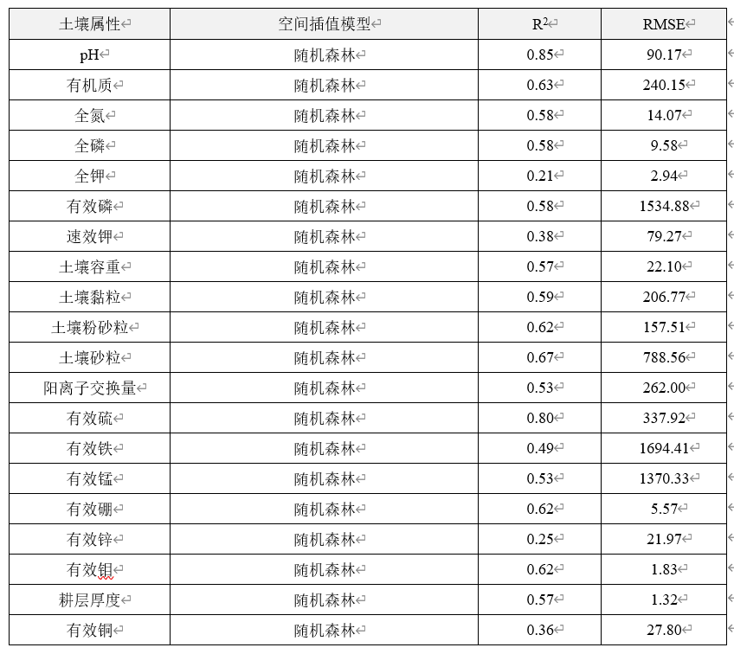
（2）制图精度评价指标间逻辑一致性差
常见问题：
xx县土壤属性预测精度统计表
序号 | 问题类型
1 | 土壤属性制图精度R²较高，但RMSE却较大
2 | 土壤属性制图精度R²较低，但RMSE却较小
注意事项：
县级土壤属性制图精度结果至少需包括R²、RMSE两个指标。

Slide 13
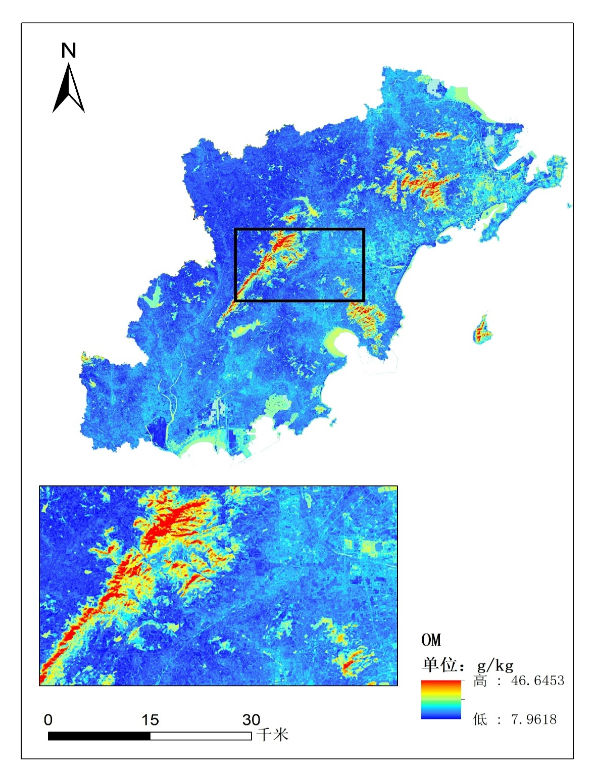
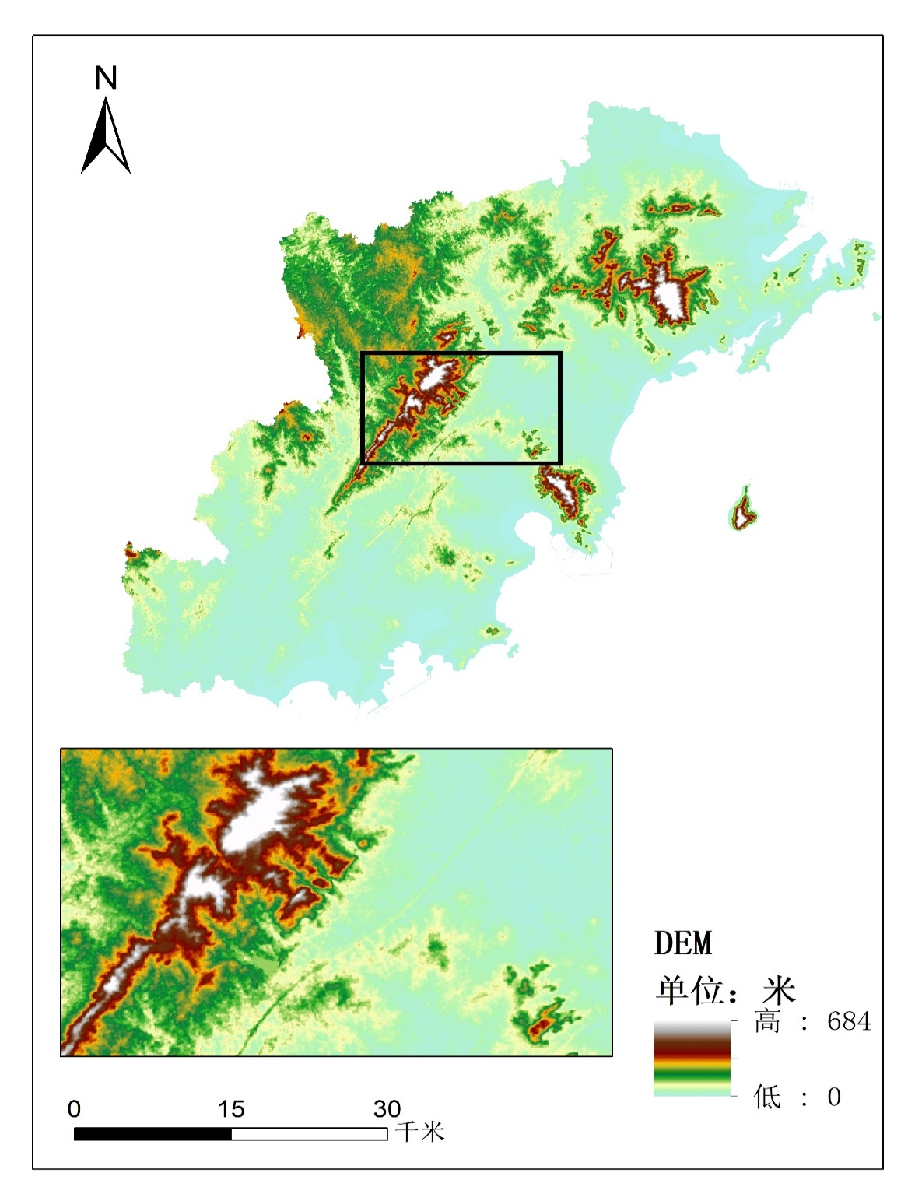
（3）制图结果空间分布合理性、准确性差
常见问题：
序号 | 问题类型 | 具体说明
1 | 制图空间分布合理性差 | 土壤属性空间分布与土壤发生学规律严重不符
2 | 制图空间分布准确性差 | 预测结果与样点检测值相反
3 | 制图空间分布一致性差 | 有机质与全氮空间分布差异很大等
注意事项：
土壤有机质分布图与DEM对比
利用母岩母质、地形地貌、土地利用等重要成土因素，以及高清遥感影像、样点属性值高低分布图等资料，通过关联土壤属性间的核查比对，验证制图结果空间分布的合理性和准确性；

Slide 14
3. 图件表达常见问题与注意事项
（1）
图面内容缺失不完整
（2）
上图要素表达不规范

Slide 15
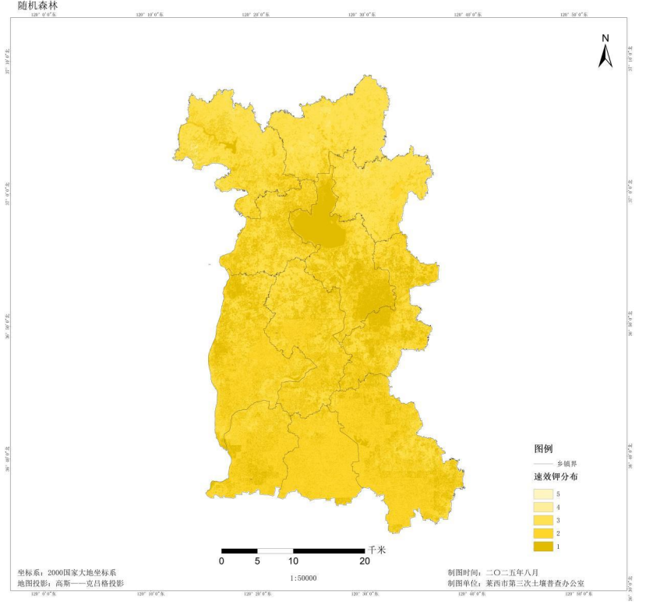
（1）图面内容缺失不完整
常见问题：
序号 | 问题类型
1 | 缺少图名、图例信息
2 | 缺少面积统计表或面积统计表不完整
3 | 缺编制单位信息（一般为地方三普办或农业农村局）与制图单位信息（成果编制单位），缺制图人、制作日期等要素
4 | 坐标、投影、高程基准等图廓信息不完整
5 | 土地利用现状图等图件未注明数据来源
6 | 缺少相邻市县地名等要素
x x区土壤速效钾分布图

Slide 16
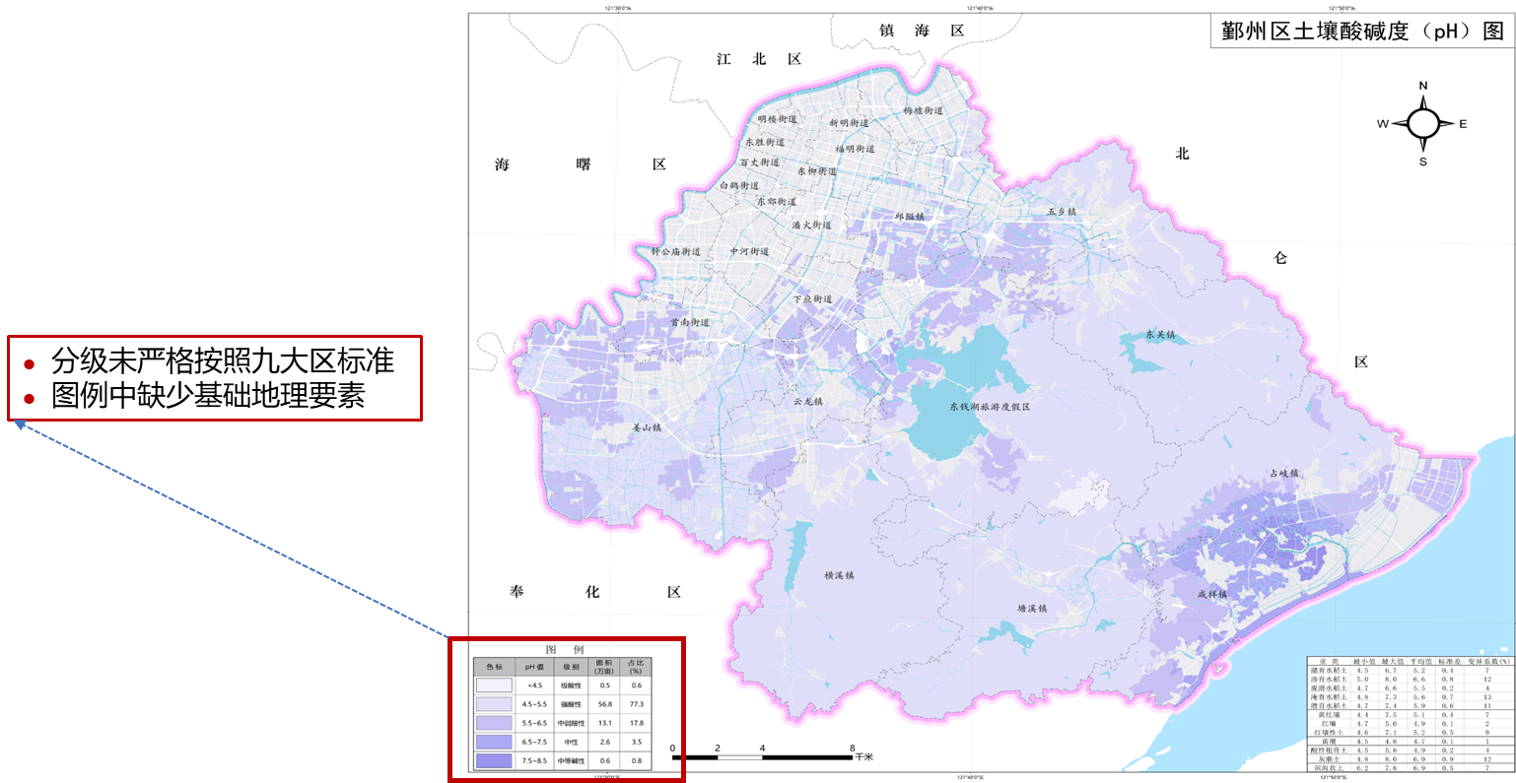
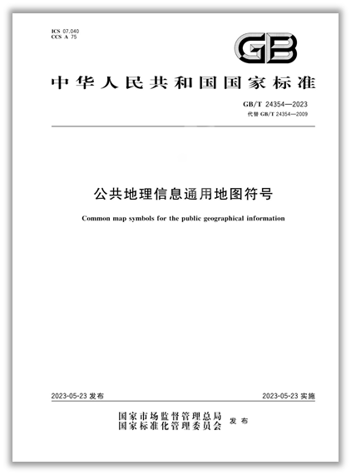
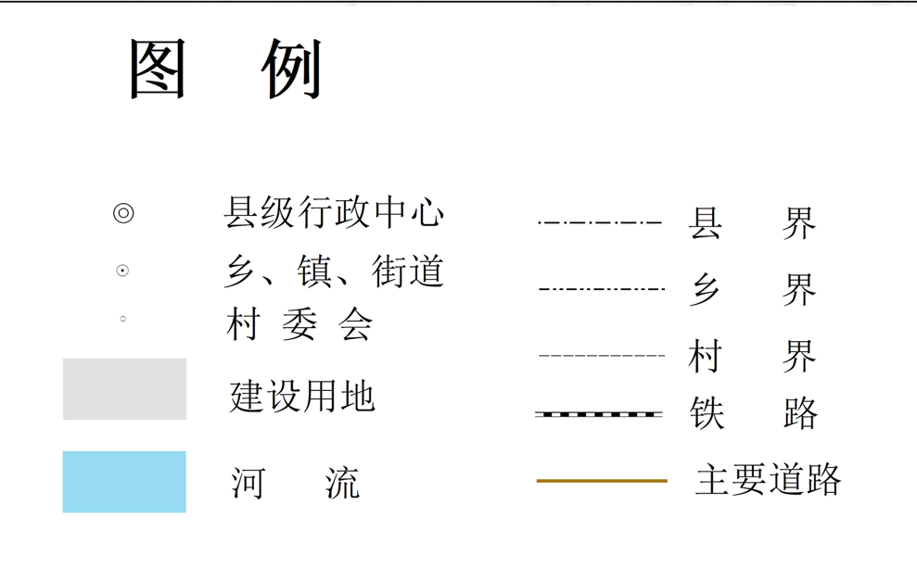
（2）上图要素表达不规范
常见问题：
序号 | 问题类型
1 | 专题要素（土壤属性）分级未按全国九大农区分级标准（细化分级标准要考虑级别面积分布）
2 | 专题要素（土壤属性）配色未按标准规范
3 | 基础地理要素（居民点、道路、水系等）表达不规范
注意事项：
核查土壤养分配色是否采用GB/T 41475-2022；
基础地理要素标注是否按照相关标准规范（GB/T24354-2023）要求。
基础地理要素符号、 注记示意图

Slide 17
4. 制图报告常见问题与注意事项
（1）
理化性状分析不充分
（2）
制图过程描述说明过于简单
（3）
制图结果验证评价缺少或不完整

Slide 18
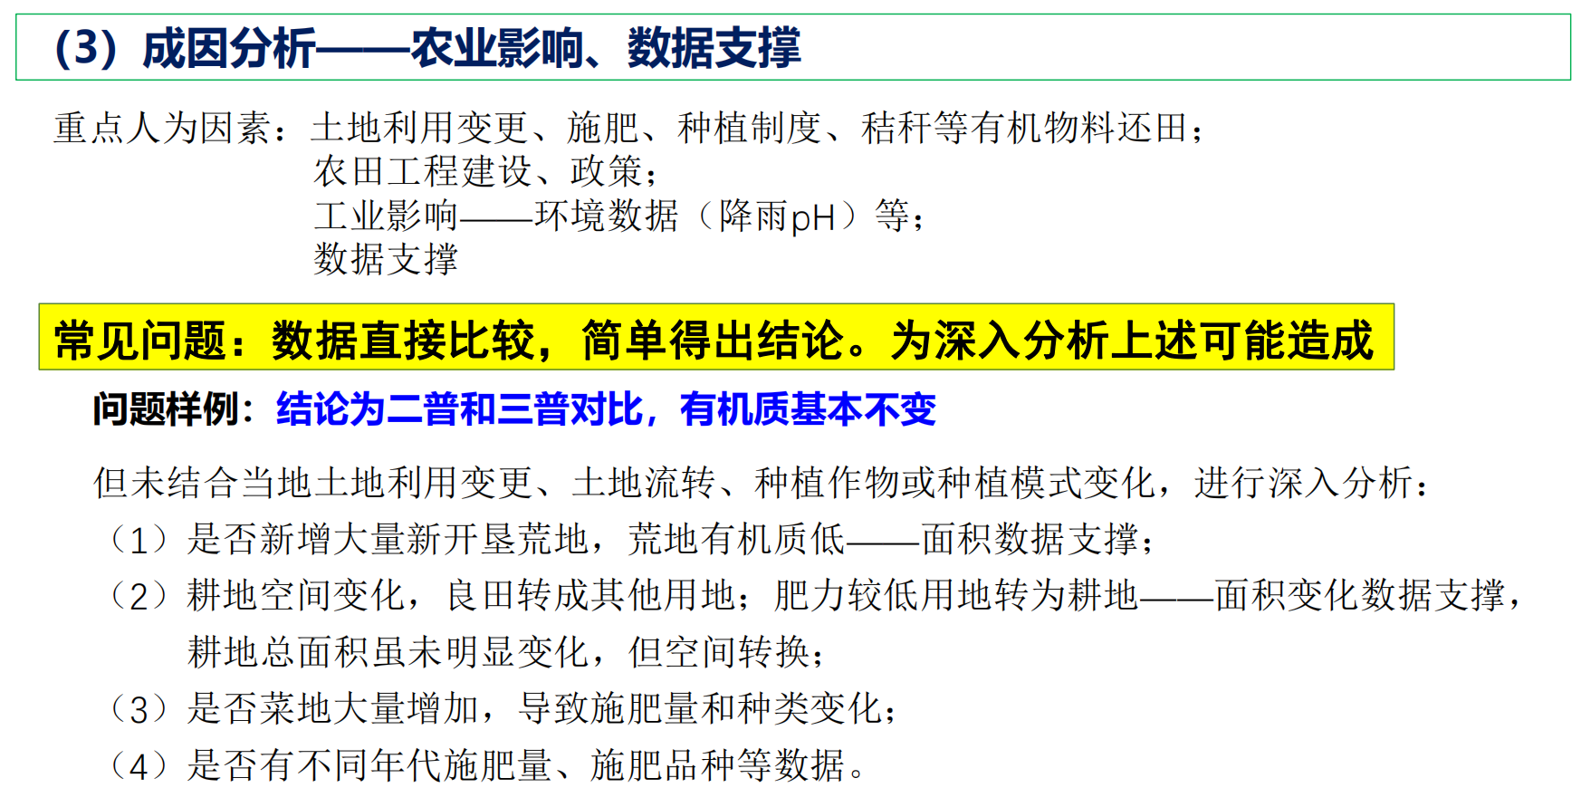
（1）理化性状分析不充分
序号 | 问题类型
1 | 重要属性缺项（10项必选指标）
2 | 现状分析——全域分级、空间分布特征描述不充分，土地利用类型对比分析、土壤属性与土壤类型、母质相关分析专业性不足
3 | 缺少乡镇间重要属性差异分析
4 | 样点统计与制图统计之间差异较大
5 | 缺少二普——三普的历史变化及成因分析或分析不深入；历史数据来源交代不清；未作均值对比
6 | 属性间关联分析部分未按照规范要求，分析有欠缺
7 | 总结和改良对策建议提出未与相关部门沟通，缺乏针对性
8 | 报告中数据准确性、图表一致性、规范性差

Slide 19
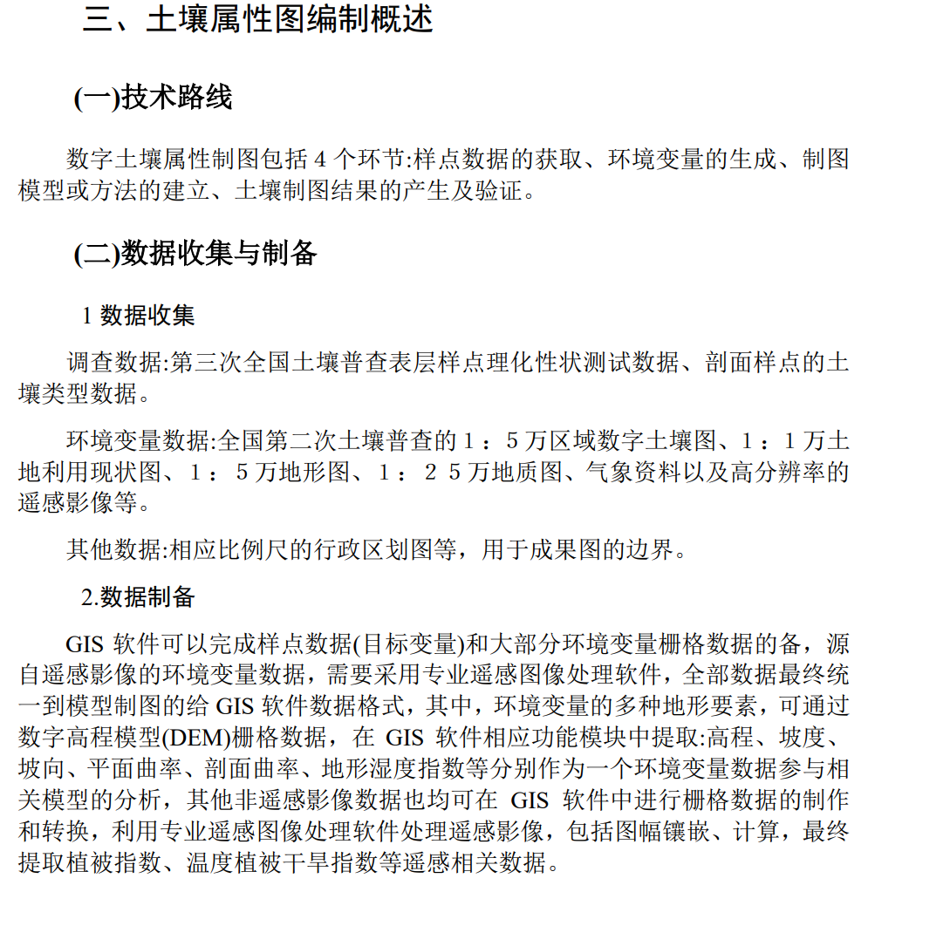
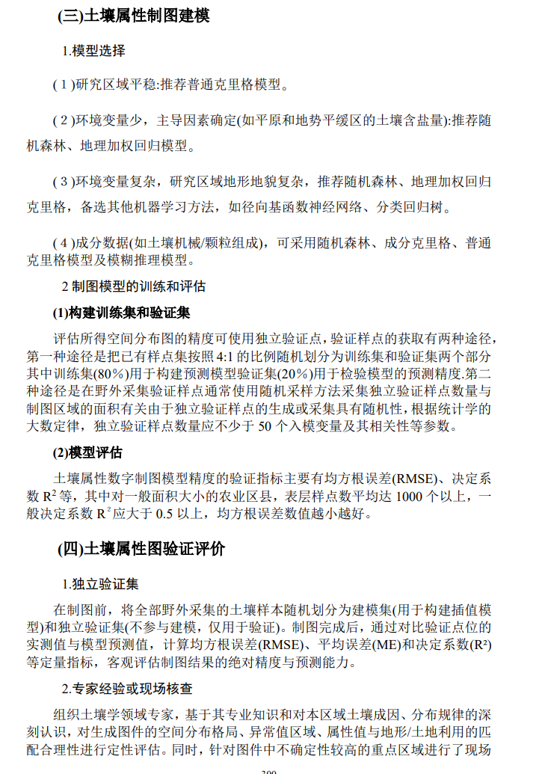
（2）制图过程描述说明过于简单
常见问题：
序号 | 问题类型
1 | 缺少技术路线图
2 | 缺少基础数据来源、类型、空间分辨率、时间跨度汇总表
3 | 缺少环境变量筛选过程与结果说明
4 | 缺少制图模型参数优化设置说明等
5 | 缺少土壤属性、环境变量名称的中文说明
xx县土壤属性图编制概述

Slide 20
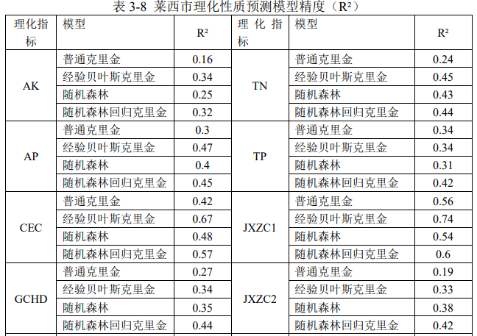
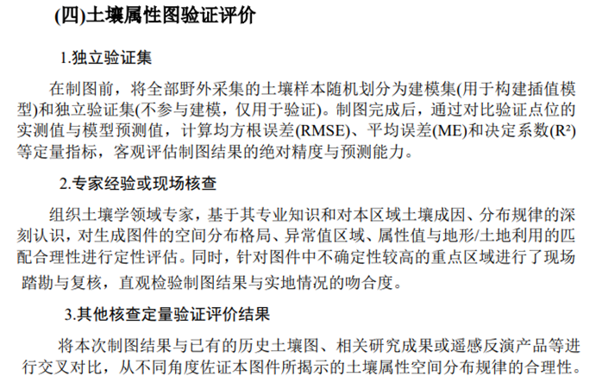
（3）制图结果验证评价缺少或不完整
常见问题：
序号 | 问题类型
1 | 制图精度统计结果缺少RMSE这一重要评价指标
2 | 缺少制图结果空间分布合理性验证评价内容（结合主要成土要素、高清遥感影像、样点属性值高低分布图等进行验证），以及与土壤类型、土地利用类型等的交叉验证
xx县土壤属性精度统计表
xx县土壤属性图验证评价

Slide 21
（二）地市级土壤属性制图路径及注意事项
1
县级成果拼接（自下而上）
2
市级重制图（自上而下）

Slide 22
1. 县级成果拼接（自下而上汇总）
（1）
县级制图成果校验缺乏或不充分
（2）
缺少县级制图接边异常区域检查
（3）
县级土壤属性图拼接处理不完善

Slide 23
（1）县级制图成果校验缺乏或不充分
常见问题：
注意事项：
序号 | 问题类型
1 | 缺少对县级土壤属性图入模环境变量的合理性校验
2 | 缺少对县级土壤属性图制图模型或方法的校验
3 | 缺少对县级土壤属性图制图精度的校验
4 | 缺少对县级土壤属性图空间分布合理性、准确性校验
逐一核查县级土壤属性图入模环境变量、制图方法、制图精度；
将县级土壤属性图拼接在一起，检查县级成果空间分布合理性及与周边相邻县的一致性。
各县土壤属性制图模型、属性、入模变量、制图精度统计
县名 | 土壤属性 | 入模环境变量 | 制图模型 | 模型参数 | 制图精度
 |  |  |  |  | R² | RMSE
县1
县2
县3
……

Slide 24
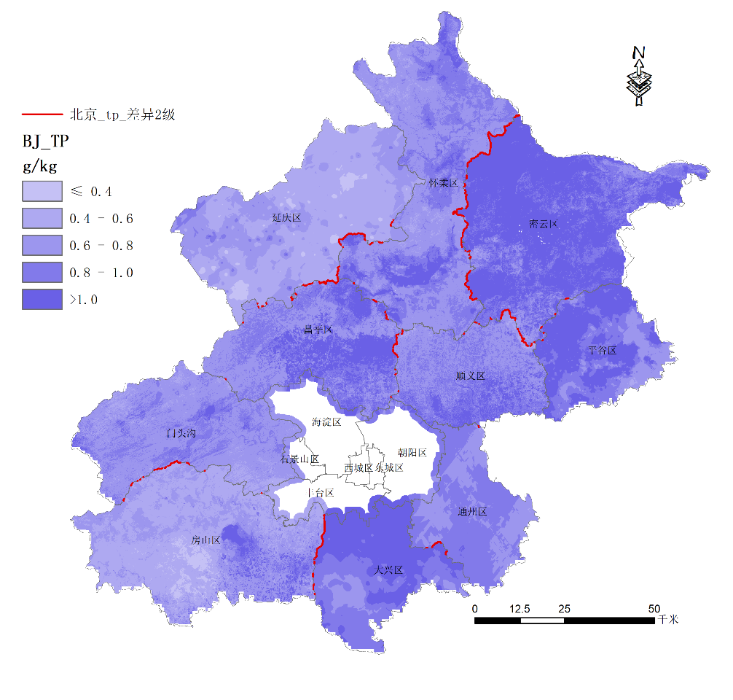
（2）缺少县级制图接边异常区域检查
常见问题：
序号 | 问题类型
1 | 缺少对县级土壤属性图接边处异常区域的分析
2 | 未明确县级土壤属性图接边处是否存在异常的判定标准
3 | 未对县级土壤属性图接边异常区域进行全面检查
4 | 未完整确定县级土壤属性图接边处存在的异常区域
注意事项：
核查是否在县级土壤属性图接边处建立缓冲区；
核查是否完整展示县级土壤属性图接边处异常区域分布图。
县级行政区接边处土壤属性异常区域确定结果
（××市土壤全磷分布图）

Slide 25
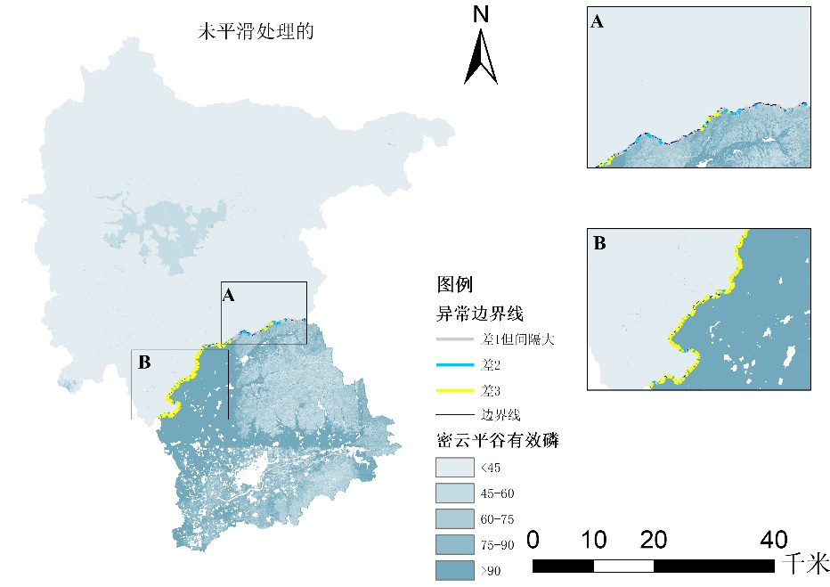
（3） 县级土壤属性图拼接处理不完善
常见问题：
序号 | 问题类型
1 | 未建立缓冲区，缺少对县级土壤属性图接边处缝隙进行填补
2 | 未对县级土壤属性图接边处异常区域进行平滑处理
3 | 对县级土壤属性图接边处异常区域的平滑处理效果不好
注意事项：
对比接边异常区域平滑处理前后的县级土壤属性图，核查拼接处理结果
土壤有效磷分布图接边处异常区域

Slide 26
2. 市级重制图
常见问题：
序号 | 问题类型
1 | 市级土壤属性重制图的入模样点筛选不合理
2 | 市级土壤属性重制图的入模环境变量不合理
3 | 市级土壤属性重制图的制图精度偏低，甚至低于县级制图精度
4 | 市级土壤属性重制图结果未与县级制图单位进行分析论证
注意事项：
校核市级重制图过程与结果的合理性；
市级重制图结果必须通过县级论证

